Slide 1

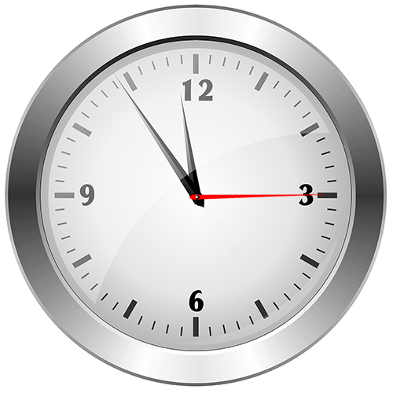


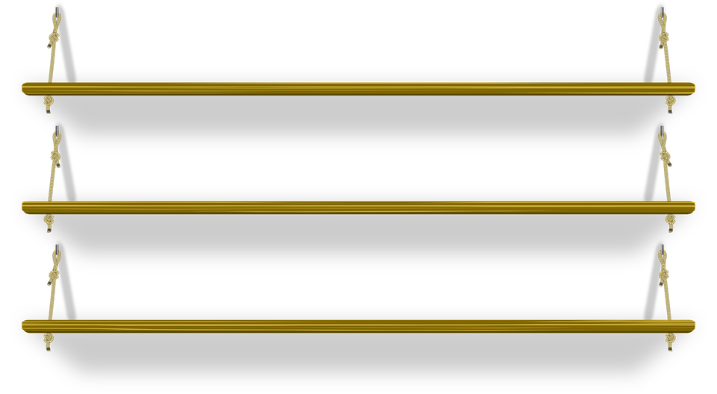







موضوع الدرس: الأعداد الأولية والأعداد غير الأولية
قيمة اليوم
أهداف الدرس
المفردات
تمهيد
نشاط تفاعلي
تدريبات
أمثلة
سجل الحضور
صفحة 406

Slide 2

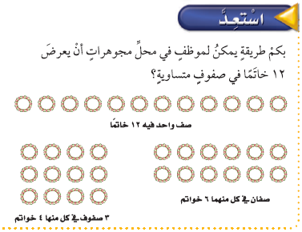
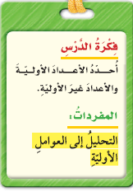
صفحة 407

Slide 3
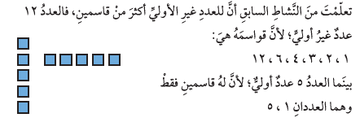
شرح المفاهيم
صفحة 408

Slide 4
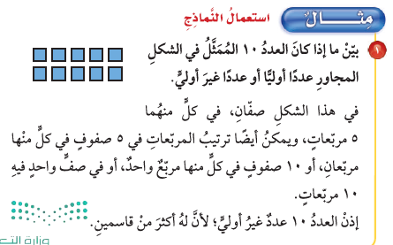
صفحة 409

Slide 5
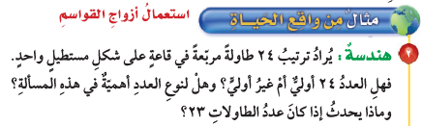
صفحة 410

Slide 6
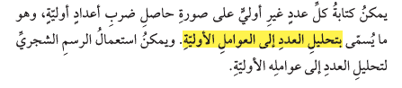
صفحة 411

Slide 7
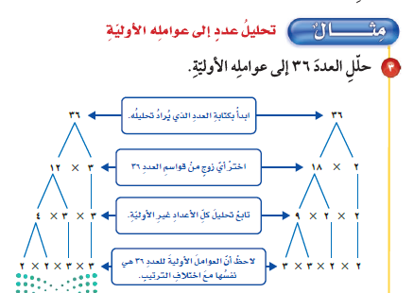
صفحة 412

Slide 8
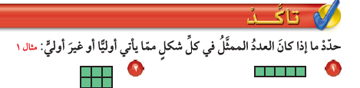
صفحة 413

Slide 9


صفحة 414

Slide 10

صفحة 415

Slide 11

صفحة 416

Slide 12
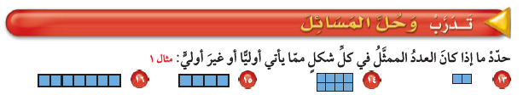
صفحة 417

Slide 13

صفحة 418

Slide 14


صفحة 419

Slide 15

صفحة 420

